Slide 1
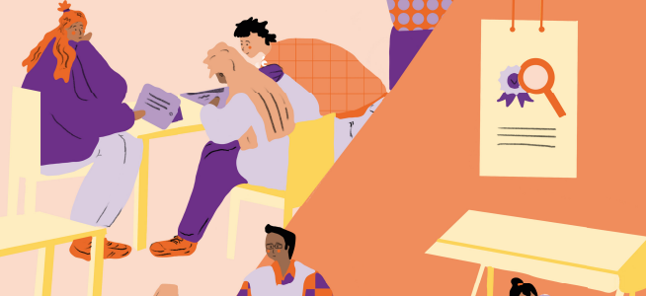

Lebensmittel-Siegel im Check
Verbraucherchecker: Workshops für Jugendliche
Notes:
Sprechtext (Vorschlag):
„Willkommen zum Workshop Lebensmittel-Siegel im Check. Dabei schauen wir uns ausgewählte Siegel und Kennzeichnungen bei Lebensmitteln genauer an.“

Slide 2
Frage in die Runde:
Auf welche Eigenschaften eines Produkts achtet
ihr beim Einkaufen?
Notes:
Sprechtext (Vorschlag):
„Stellt euch vor, ihr seid zum Einkaufen von Produkt XY im Supermarkt oder in der Drogerie. Was ist euch bei der Produktauswahl wichtig? Nach welchen Eigenschaften eines Produkts entscheidet ihr, ob ihr es kauft oder nicht?
Berichtet gern in der Runde.“
Tipps zur Umsetzung:
Eigenschaften können mündlich gesammelt, aber auch von den Trainer:innen an der Tafel oder von den Teilnehmenden auf Moderationskarten aufgeschrieben und anschließend vorgestellt werden. Die dritte Variente erleichtert das Zuordnen der Eigenschaften in Such-, Erfahrungs- und Vertrauenseigenschaften im nächsten Schritt (Folie 3), braucht aber mehr Zeit.
Bei zurückhaltenden Gruppen können sich die Teilnehmenden auch erst zu zweit in Murmelgruppen austauschen und dann im Plenum zusammentragen.
Ihr könnt zuerst bestimmte Lebensmittel vorschlagen, aber auch auf Kleidungsstücke, technische Geräte etc. ausweiten, wenn wenige Eigenschaften genannt werden.“

Slide 3
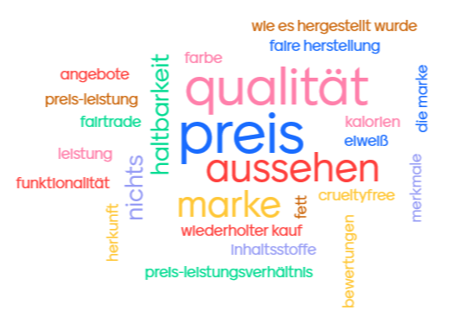

Verschiedene Produkteigenschaften
        Sucheigenschaften:
        Aussehen, Preis und Inhaltsstoffe
        Erfahrungseigenschaften:
        wie Geschmack und Haltbarkeit
        Vertrauenseigenschaften:
        gesundheitliche Effekte und Produktionsbedingungen
Quelle: Hoffmann, Stefan und Akbar, Payam (2024): Konsumenten verstehen – Marketingmaßnahmen gestalten. Springer Gabler Wiesbaden.
Notes:
Sprechtext (Vorschlag) zur Einordung der verschiedenen Eigenschaften:
„Produkte haben verschiedene Eigenschaften, die unseren Kauf beeinflussen. Links seht ihr ein Beispiele, die wir mit einer 11. Klasse gesammelt haben. Dazu gehören der Preis oder auch das Preis-Leistungsverhältnis, das Aussehen – also auch eine ansprechende Verpackung, die Marke, der wir vertrauen oder eben wie etwas hergestellt wurde.
Sucheigenschaften: Diese Eigenschaften können von den Konsument:innen vor dem Kauf eines Produkts oder einer Dienstleistung ermittelt werden. Beispiele sind Preis, Farbe, Inhaltsstoffe und Größe. Verbraucher:innen können diese Informationen durch Recherche oder direkt im Geschäft leicht herausfinden.
Erfahrungseigenschaften: Diese Eigenschaften können erst nach dem Kauf und der Nutzung des Produkts oder der Dienstleistung bewertet werden. Beispiele sind der Geschmack eines Lebensmittels oder die Haltbarkeit eines Lebensmittels über das Mindesthaltbarkeitsdatum hinaus. Verbraucher:innen müssen das Produkt ausprobieren, um diese Eigenschaften zu beurteilen.
Vertrauenseigenschaften: Diese Eigenschaften können weder vor noch nach dem Kauf vollständig bewertet werden. Verbraucher:innen müssen auf die Glaubwürdigkeit und das Vertrauen in den Anbieter setzen. Beispiele sind die gesundheitlichen Vorteile von Nahrungsergänzungsmitteln oder die ethische Herstellung von Kleidung und Lebensmitteln. Hier spielen Produktsiegel und Markenvertrauen eine wichtige Rolle.“

Slide 4
Dieses Comics zeigt…
        Anna möchte gern nachhaltiger und bewusster Einkaufen.
        Sie hatte gehofft, dass ihr die Gütesiegel auf den Lebensmittelverpackungen mehr über die Herkunft und Eigenschaften der Produkte verraten.
Notes:
Sprechtext (Vorschlag):
„Warum gibt es auf Produkten Siegel? Siegel stehen für bestimmte Eigenschaften eines Produkts, die wir dem Produkt selbst nicht direkt ansehen können. Den Preis oder die Farbe können wir direkt sehen. Den Geschmack kennen wir nach dem ersten Probieren. Aber bei vielen Eigenschaften müssen wir den Angaben der Hersteller vertrauen, zum Beispiel bei den Arbeitsbedingungen oder den Inhaltsstoffen. Siegel sollen eine schnelle Orientierung bieten.
Aber können sie das wirklich?
Der Comic zeigt eine Szene, die viele Personen aus ihrem Alltag kennen: Anna fühlt sich überfordert von den vielen Informationen auf einer Verpackung. Sie kennt gar nicht alle Gütesiegel darauf. Wart ihr auch schon mal in so einer Situation?“

Slide 5
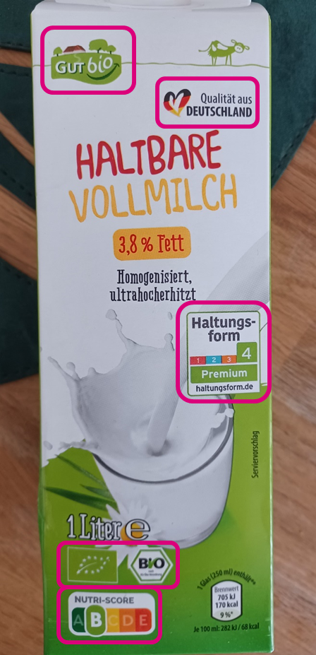
Ein reales Beispiel
        Welche Siegel und Kennzeichnungen erkennt ihr auf der Verpackung?
        Für welche Eigenschaften des Produkts stehen die Siegel?
Notes:
Sprechtext (Vorschlag):
„Wie realistisch ist die Comic-Szene mit Anna? Hier seht ihr ein Beispiel, wie viele Siegel oder Kennzeichnungen man auf einer einzigen Verpackung so finden kann.
Wie viele verschiedene Siegel und Kennzeichnungen erkennt ihr auf der Verpackung? Für welche Eigenschaften des Produkts stehen die Siegel?“

Slide 6
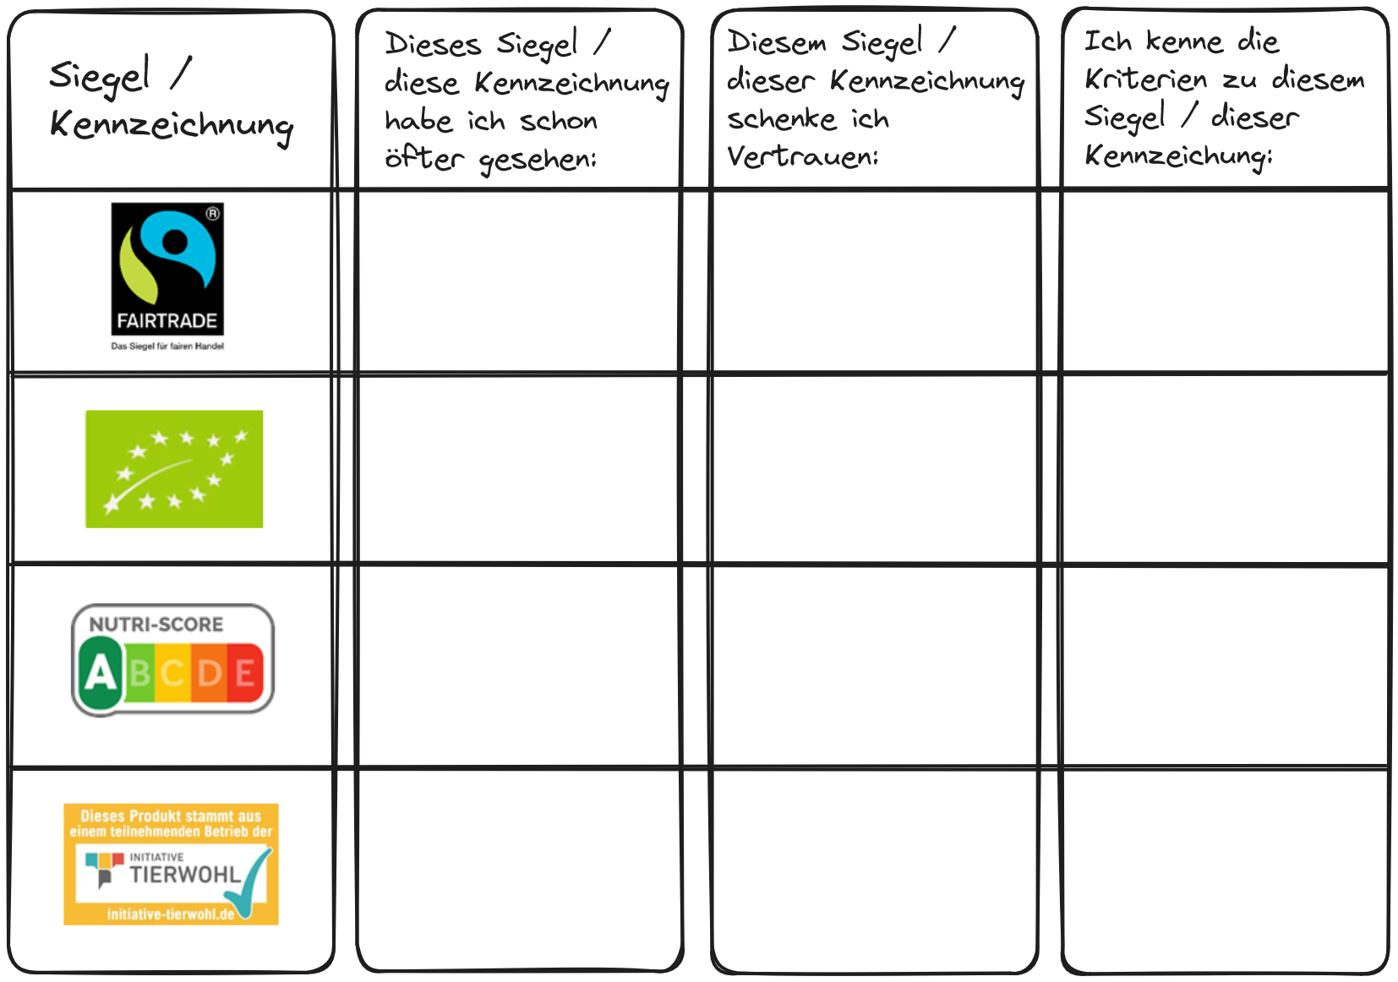
Warm-Up
Notes:
Sprechtext (Vorschlag):
„Lasst uns mal sehen, wie gut ihr euch schon mit Siegeln auskennt.
Hier ist eine Tabelle mit Bildern, auf denen ihr vier verschiedene Gütesiegel und Kennzeichnungen findet. Nehmt euch jetzt bitte alle einen Stift zur Hand.
a) Die erste Spalte: Kreuzt in der ersten Spalte alle Gütesiegel und Lebensmittelkennzeichnungen an, die ihr schon mal gesehen habt.
b) Zweite Spalte: Kreuzt nun in der zweiten Spalte alle Gütesiegel und Kennzeichnungen an, die ihr vertrauenswürdig findet.
d) Dritte Spalte: Kreuzt jetzt in der dritten Spalte alle Gütesiegel und Kennzeichnungen an, von denen ihr die Gütekriterien kennt.“
Tipp zur Umsetzung:
Die Übung kann analog im Lernraum an der Tafel, auf einem Flipchart oder digital auf einem Smartboard durchgeführt werden.
Info für Trainer:innen zur Auswertung:
Bei dieser Aufgabe wird auf einen „aha“-Effekt abgezielt: Die Teilnehmenden kennen womöglich viele Gütesiegel und Kennzeichnungen aus ihrem Alltag und einigen vertrauen sie. Aber kennen sie die zugrundeliegenden Gütekriterien? Die Überschriften der Spalten 2 bis 4 werden daher nach und nach aufgedeckt.

Slide 7

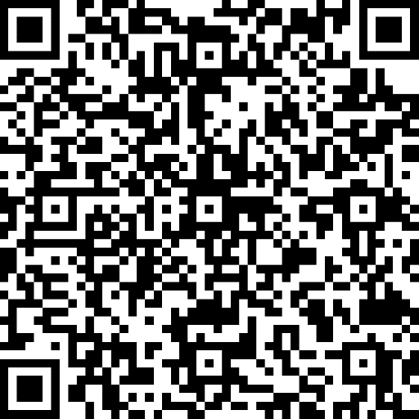
Aufgabenstellung
        Findet euch bitte in gleich großen Kleingruppen zusammen
        Jede Gruppe beschäftigt sich mit einem Gütesiegel bzw. einer Lebensmittelkennzeichnung.
        Nutz für eure Recherche das jeweilige Arbeitsblatt zu Fairtade, EU-Bio-Siegel, Nutri-Score bzw. Initiative Tierwohl.
Recherchiert mit Hilfe der Informationsmaterialien auf dem Checker-Space unter www.verbraucherchecker.de die für euch wichtigen Informationen:
Notes:
Sprechtext (Vorschlag):
„Findet euch bitte in gleich großen Kleingruppen zusammen
Jede Gruppe beschäftigt sich mit einem Gütesiegel bzw. einer Lebensmittelkennzeichnung.
Nutz für eure Recherche das jeweilige Arbeitsblatt zu Fairtade, EU-Bio-Siegel, Nutri-Score bzw. Initiative Tierwohl.
Für die Gütesiegel und Kennzeichnungen stehen euch Informationsmaterialien auf dem Checker-Space zur Verfügung. Nutzt diese, um euch genauer über euer gewähltes Siegel bzw. eure Kennzeichnung zu informieren.
Auf dem Arbeitsblatt „Gütesiegel und Lebensmittelkennzeichnungen – Merkmale und Kriterien“ findet ihr eine Übersicht an Fragen, zu denen ihr euch Notizen machen könnt.“

Slide 8
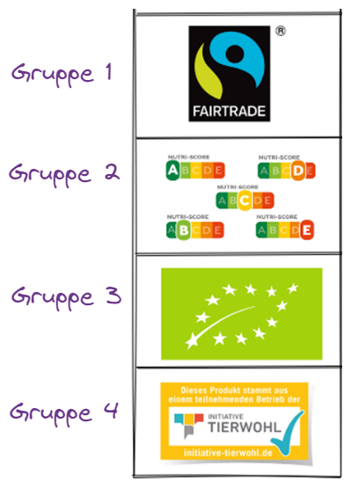
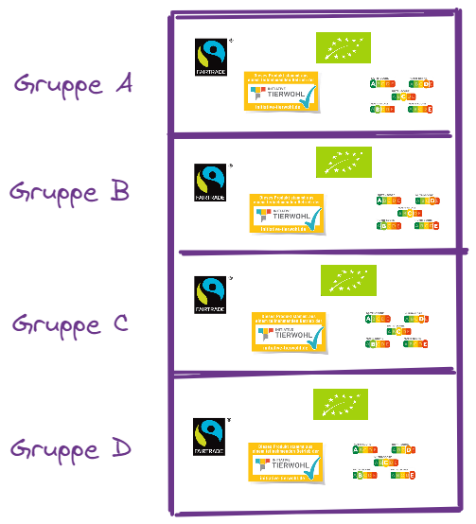
Ergebnisaustausch
Findet euch jetzt in neuen Gruppen zusammen und tauscht eure Ergebnisse mit Hilfe des Ergebnisblatts auf der Rückseite des Arbeitsblatts aus.
Notes:
Sprechtext (Vorschlag):
„Wir tauschen jetzt unsere Ergebnisse im zweiten Teil der Gruppenarbeit aus.
Findet euch jetzt in neuen Gruppen zusammen. Achtet dabei darauf, dass in jeder neuen Gruppe jeweils eine Person pro Siegel und Kennzeichnung dabei ist. Tauscht euch in den neuen Gruppen aus und berichtet euch gegenseitig, was ihr über die verschiedenen Gütesiegel und Kennzeichnungen herausgefunden habt. Haltet die aus eurer Sicht wichtigen Erkenntnisse auf der Rückseite eures Arbeitsblattes, auf dem Ergebnisblatt, fest.“

Slide 9

Ergebnispräsentation
Notes:
Sprechtext (Vorschlag):
„Nachdem ihr euch bereits in den Gruppen ausgetauscht habt, möchten wir sehr gern noch einmal die wichtigsten Ergebnisse festhalten.“
Hinweis für Trainer:innen: Die Lösungsblätter können als Ergänzung zum Ergebnisblatt, auf dem die Teilnehmenden ihre wichtigsten Erkenntnisse zu den einzelnen Siegeln festhalten, ausgedruckt ausgeteilt oder nur mündlich besprochen werden.
Wichtig: Die Teilnehmenden filtern für sich selbst die relevanten Infos mit Aha-Effekt heraus. Eine gemeinsame Erkenntnis für alle geben wir nicht vor.

Slide 10


Fairtrade
        Gilt für Produkte aus dem globalen Süden
        Monoprodukte, wie Kaffee, Reis, Bananen = komplett Fairtrade
        Mischprodukte, wie Schokolade, Kekse = mind. 20% Fairhandelsanteil
        faire Preise zur Deckung der Produktionskosten und existenzsichernder Einkommen
        langfristige und partnerschaftliche Handelsbeziehungen zwischen den Produzenten und den Industrieländern
        Verbot von illegaler Kinder- und Zwangsarbeit, Zahlung von Tariflöhnen, Gesundheits- und Umweltschutz,
        freier Zugang zu Gewerkschaften, Gleichberechtigung von Frauen
        Regelmäßige Überprüfung der Standards und Zertifizierung durch FLOCERT
        Aber: Es gibt keine gesetzliche Definition von „fair“, „sozial“ oder „umweltverträglich“
        Unternehmen können die Begriffe nutzen, ohne sich an Standards zu halten. Unseriöse Anbieter kann man so beim Einkauf schwer erkennen.
Notes:
Die Folie zeigt Auszüge aus den Lösungsblättern.
Wichtig: Die Teilnehmenden filtern für sich selbst die relevanten Infos mit Aha-Effekt heraus. Eine gemeinsame Erkenntnis für alle geben wir nicht vor.
Spannend ist aus Sicht der Verbraucherzentrale, dass…
Begriffe wie „sozial“ und „fair“ nicht gesetzlich geschützt sind. Unternehmen dürfen sie also in ihrem Marketing verwenden, ohne sich an verbindliche Standards zu halten.
Wenn das Fairtrade-Siegel mit einem kleinen Pfeil markiert ist, sind nur mindestens 20% der Bestandteile fair gehandelt (bei Mischprodukten), oder es handelt sich um ein Produkt eines Unternehmens, das Mengenausgleich umsetzt (https://www.lebensmittelklarheit.de/informationen/mengenausgleich-wo-fair-draufsteht-ist-nicht-immer-fair-drin).
Fazit: Das Fairtrade-Siegel selbst hält sich an sinnvolle Kriterien. Verbraucher:innen sollten aber genau hingucken: Wo „fair“ draufsteht, ist nicht immer nur „fair“ drin.

Slide 11
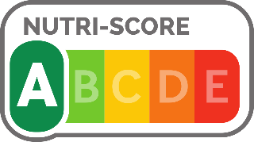
Nutri-Score
        Gilt für verarbeitete und verpackte Lebensmittel
        Vergleich von Lebensmitteln einer Produktkategorie: Salami-Pizza mit einer Gemüse-Pizza oder ein Nuss-Müsli mit Schoko-Frühstücksflocken
        Inhaltsstoffe von Produkten erhalten Punkte und werden gegeneinander aufgerechnet:
        günstigen Inhaltsstoffe, wie Ballaststoffe, Proteine, Obst, Gemüse, Hülsenfrüchte und pflanzliche Fette mit ungesättigten Fettsäuren
        ungünstigen Inhaltsstoffe, wie hoher Energiegehalt, hoher Anteil von Zucker, Salz und gesättigten Fettsäuren
        Gesamtpunktzahl ergibt die Bewertung auf der Skala von „A“ bis „E“
        Französische Gesundheitsbehörde hat den Nutri-Score als Marke registrieren lassen und regelt Bedingungen der Anwendung
        In einigen Ländern der EU, wie zum Beispiel Deutschland, dürfen Hersteller den Nutri-Score freiwillig verwenden
Notes:
Die Folie zeigt Auszüge aus den Lösungsblättern.
Wichtig: Die Teilnehmenden filtern für sich selbst die relevanten Infos mit Aha-Effekt heraus. Eine gemeinsame Erkenntnis für alle geben wir nicht vor.
Spannend ist aus Sicht der Verbraucherzentrale, dass…
der Nutri-Score nur eine freiwillige, keine verpflichtende Lebensmittel-Kennzeichnung ist.
Er kann dazu beitragen, dass Hersteller die Zusammensetzung ihrer Produkte verbessern. Aber: Noch wird der Nutri-Score zu wenig genutzt. Bei einem Marktcheck von 2022 trugen von 1.451 untersuchten Lebensmitteln nur 40 Prozent den Nutri-Score.

Slide 12

EU-Bio-Siegel
        Garantie zur Einhaltung europäischer Öko-Verordnung:
        mehr Auslauf- und Bewegungsmöglichkeit für Tiere, längere Mastzeit und geringerer Einsatz von Antibiotika
        Tierfutter aus biologischem Anbau
        Verzicht auf organisch-synthetische Pflanzenschutz- und chemisch-synthetische Düngemittel sowie Gentechnik
        mindestens 95 Prozent der Lebensmittelzutaten aus ökologischer Herkunft
        Das sechseckige deutsche Bio-Siegel ist in den Anforderungen mit dem EU-Bio-Logo identisch.
        Alle verpackten Bio-Lebensmittel, die innerhalb der EU produziert werden, müssen das EU-Bio-Logo tragen.
        Unverpackte Bio-Produkte und alle Bio-Lebensmittel, die aus Drittländern in die EU eingeführt werden, können das EU-Bio-Logo freiwillig tragen.
        Die Kontrolle übernehmen in Deutschland 19 private Kontrollstellen, die wiederum vom Staat überwacht werden.
Notes:
Die Folie zeigt Auszüge aus den Lösungsblättern.
Wichtig: Die Teilnehmenden filtern für sich selbst die relevanten Infos mit Aha-Effekt heraus. Eine gemeinsame Erkenntnis für alle geben wir nicht vor.
Spannend ist aus Sicht der Verbraucherzentrale, dass…
- leider nur circa 14 Prozent der deutschen Landwirte gemäß der EU-Öko-Verordnung wirtschaften. Das bedeutet, dass viele Bio-Lebensmittel, die im Lebensmittelhandel angeboten werden, nicht aus Deutschland stammen. So kommen insbesondere Obst und Gemüse häufig aus dem Ausland und haben längere Transportwege hinter sich.

Slide 13

Initiative Tierwohl
        Siegel gilt für verarbeitetes und unverarbeitetes Fleisch von Schweinen, Masthühnern, Puten und Rindern
        Beteiligt an der freiwilligen Initiative Tierwohl sind 85 Prozent der großen Handelsunternehmen
        Bei freiwilligen Siegeln machen die Unternehmen selbst die Regeln = kein Ersatz für ein gesetzlich geregeltes Label
        Ziel: Tierwohl-Verbesserung für Schweine, Hähnchen, Rinder und Puten
        Tierwohl-Anforderungen der Initiative allerdings nicht viel höher als gesetzliche Mindeststandards = geringe Verbesserung
        Fleischprodukte werden mit "Haltungsform 2" gelabelt
        Es überprüfen Zertifizierungsstellen im Auftrag der Initiative Tierwohl
        Alle Teilnehmer:innen werden mindestens zweimal jährlich überprüft, einmal davon unangekündigt
Notes:
Die Folie zeigt Auszüge aus den Lösungsblättern.
Wichtig: Die Teilnehmenden filtern für sich selbst die relevanten Infos mit Aha-Effekt heraus. Eine gemeinsame Erkenntnis für alle geben wir nicht vor.
Spannend ist aus Sicht der Verbraucherzentrale, dass…
- freiwillige Siegel kein Ersatz für ein gesetzlich geregeltes Label für Produkte aus artgerechter Tierhaltung sein können. Begriffe wie „Tierwohl“ oder „artgerecht“ sind gesetzlich nicht geschützt. Zudem liegen die Minimalanforderungen der Initiative nur minimal über den gesetzlichen Standards und sie betreffen nur die Mast der Tiere, nicht ihren Transport oder die Schlachtung.
- Schau genau hin, ob diese Minimalstandards für dich wirklich Tierwohl bedeuten! (siehe nächste Folie zum Hühnerspiel)

Slide 14
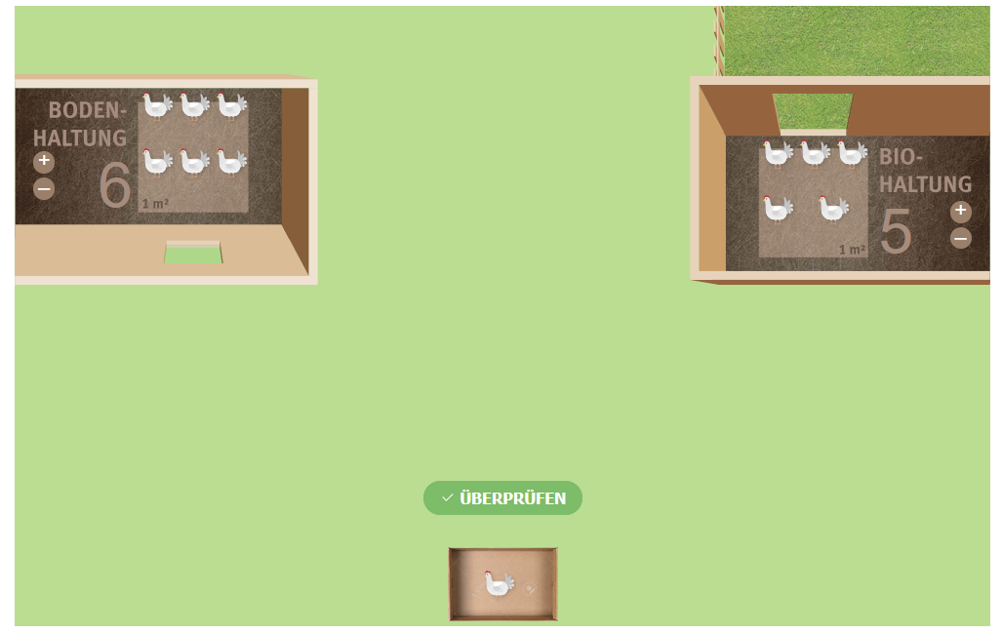
Das Hühnerspiel
Wie viele Masthühner sind pro Quadratmeter Stallfläche erlaubt?
https://www.verbraucherzentrale.de/das-huehnerspiel-59256
Notes:
Das Spiel können Trainer:innen nach Bedarf und Kapazitäten im Workshop spielen.
Es erlaubt eine bessere Vorstellung davon, wie der Unterschied in der Tierhaltung von Masthühnern zwischen dem gesetzlichen Mindeststandard (Bodenhaltung) – und den Standards der Bio-Haltung ist.
Teilnehmende können sich die Frage stellen: ab wie viel Tieren pro Quadratmeter würden sie selbst von „Tierwohl“ sprechen?
Achtung: für Legehennen gelten andere Bestimmungen. Die Daten des Hühnerspiels sind evtl. nicht mehr ganz aktuell.

Slide 15

Zusammenfassung
Welchen Rat würdet ihr Anna zum Thema Lebensmitte-Siegel mitgeben?
Notes:
Sprechtext (Vorschlag):
„Abschließend noch eine zusammenfassende Blitzlicht-Runde. Wenn ihr für euch die Erkenntnisse aus diesem Modul zusammenfasst, welchen Rat würdet ihr Anna mitgeben?“
In diese Richtung sollte eine Zusammenfassung des Workshops gehen:
„Gütesiegel sollen Verbraucher:innen über die Eigenschaften von Produkten informieren, damit sie eine bewusste Kaufentscheidung treffen können. Dafür müssen Verbraucher:innen die Siegel aber einschätzen können und wissen, welche Kriterien den Siegeln zugrunde liegen, wer sie verantwortet, und welche Interessen hinter ihrer Verwendung stecken.
Siegel rufen bei zahlreichen Verbraucher:innen Qualitätserwartungen hervor und werden daher gerne zu Werbezwecken eingesetzt. Manche Siegel halten sich an gesetzlich geregelte Standards, die für alle gelten. Manche Siegel werden aber auch nur von einem einzigen Unternehmen genutzt, das die Regeln für die Nutzung für sich selbst festgelegt hat. Beispielhaft dafür sind Produkte, die mit den Begriffen vegan, vegetarisch, Tierwohl oder recycelbar deklariert sind. Dabei handelt es sich um Themen, die für viele Verbraucher:innen wichtig sind und die in die Kaufentscheidung mit einfließen. Produkte mit diesen Siegeln können daher auf Verbraucher:innen attraktiv wirken. Gesetzlich definiert sind diese Begriffe meist aber nicht. Unternehmen dürfen sie also in ihrem Marketing verwenden, ohne sich an verbindliche Standards zu halten. Das kann bei Verbraucher:innen falsche Erwartungen wecken, sie verwirren oder sogar täuschen.“
Verbraucherschützen bemühen sich, unter anderem auf der EU-Ebene, um bessere Regeln gegen irreführenden Werbeaussagen (https://www.vzbv.de/greenwashing). Bis wir solche regeln und Gesetze haben, und sie auch tatsächlich von Unternehmen umgesetzt werden, hilft es, selbst informiert zu bleiben und sich auch mit anderen zum Thema auszutauschen.“

Slide 16
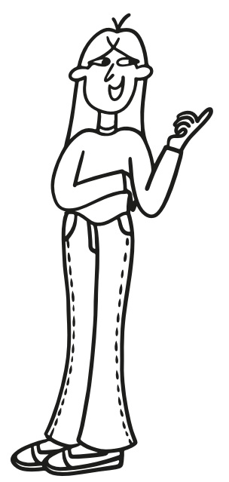
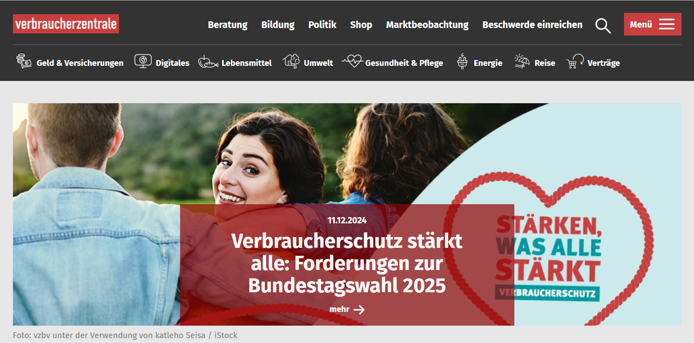
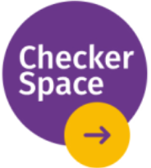
Weitere Infos
        Weitere Infos, Artikel, Podcasts und Videos zu diesem und weiteren Themen gibt es auf:
https://www.verbraucherzentrale.de/
Notes:
Sprechtext (Vorschlag):
„Und wenn ihr euch gern noch weiter informieren möchtet, dass schaut gern wieder in den Checker-Space und auf verbraucherzentrale.de.“

Slide 17

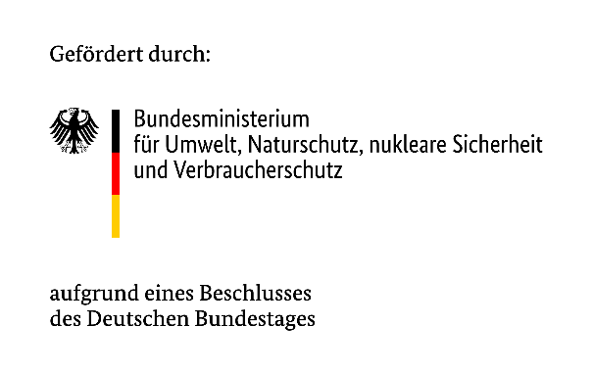
Impressum
Dieses Werk ist lizenziert unter einer Creative Commons Namensnennung - Weitergabe unter gleichen Bedingungen 4.0 International Lizenz. Der Verbraucherzentrale Bundesverband muss als Quelle genannt und die oben genannte Creative Commons-Lizenz verwendet werden. Lizenztext unter http://creativecommons.org/licenses/by-sa/4.0/
www.verbraucherchecker.de
www.instagram.com/verbraucherchecker
Verbraucherzentrale
Bundesverband e.V.
Rudi-Dutschke-Straße 17
10969 Berlin
info@vzbv.de
www.vzbv.de

